Slide 1



Департамент
предпринимательства и торговли
Воронежской области
Информация о мероприятиях, реализуемых на базе
Центра «Мой бизнес»
по состоянию на 01.07.2021 года

Slide 2
Целевые показатели
ФП «Акселерация субъектов МСП»/ ФП «Создание благоприятных условий для осуществления деятельности самозанятыми гражданами» | План | Факт на 01.07.21 | Выполнение плана
Кол-во субъектов МСП, получивших комплексные услуги | 1,256 тыс ед. | 0 тыс ед. | 0 %
Кол-во самозанятых граждан, получивших услуги, в том числе прошедших программы обучения | 0,288 тыс чел. | 0,019 тыс чел | 6,6 %
Кол-во уникальных социальных предприятий, включенных в реестр, в том числе получивших комплексные услуги | 32 ед. | 0 ед. | 0 %
ФП «Создание условий для легкого старта и комфортного ведения деятельности» | План | Факт на 01.07.21 | Выполнение плана
Кол-во уникальных граждан, желающих вести бизнес, начинающих и действующих предпринимателей, получивших услуги, в том числе: | 2,413 тыс. ед. | 1,747 тыс. ед. | 72,34 %
-кол-во субъектов МСП, получивших государственную поддержку | 1689 ед. | 1153 ед. | 68,27 %
-кол-во физических лиц, заинтересованных в начале осуществления предпринимательской деятельности, получивших государственную поддержку | 724 ед. | 594 ед. | 82,04 %
Кол-во созданных субъектов МСП из числа физических лиц, получивших государственную поддержку | 181 ед. | 59 ед. | 32,60 %
ПОКАЗАТЕЛИ KPI
ГП «Развитие культуры и туризма» | План | Факт на 01.07.21 | Выполнение плана
Кол-во мероприятий, направленных на продвижение туристических ресурсов Воронежской области | 16 ед. | 9 ед. | 56,25 %

Slide 3
ФП «Акселерация субъектов МСП»
68
ОБУЧАЮЩИЕ МЕРОПРИЯТИЯ
В мероприятиях приняли участие 994 СМСП и 335 физлица и 13 самозанятых.
Мероприятия прошли в форматах: 22 офлайн и 46 - онлайн.
Мероприятия
КРУГЛЫЕ СТОЛЫ
10
В мероприятиях приняли участие 175 СМСП, 39 физлица и 2 самозанятый.
Мероприятия прошли в формате офлайн.
Круглых столов
ВЫСТАВОЧНО-ЯРМАРОЧНЫЕ МЕРОПРИЯТИЯ
В выставочно-ярмарочных мероприятиях приняли участие 68 СМСП.
МЕРОПРИЯТИЯ
1. «RosBuild 2021» (09.03.2021-12.03.2021, г. Москва, 7 МСП);
2. «РестоОтельМаркет 2021» (11.03.2021-13.03.2021, г. Ялта, 6 МСП);
3. 27-я Международная туристическая выставка «MITT» - 7 МСП (г. Москва, 16.03.-18.03.2021)
4. «ChemiCos 2021» (23.03.2021-25.03.2021, г. Москва, 4 МСП).
5. «Продукты питания – 2021» «Напитки – 2021» - 7 МСП (г. Сочи, 25.03.-28.03.2021);
6. «ПРОДЭКСПО -2021» - 12 МСП (г. Москва, 12.04.-16.04.2021);
7. «АгроЭкспоКрым 2021» - 8 МСП (г. Ялта, 20.04.-22.04.2021);
8. Interfood Краснодар 2021 – 10 МСП (г. Краснодар, 22.04.-24.04.2021);
9. XXX международного форума «Пиво-2021» - 3 МСП (г. Сочи, 18.05-21.05.2021).
10. 11-я Международная Выставка – Платформа по аутсорсингу «BEE-TOGETHER» – 4 МСП (г. Москва), 09-10.06.2021 г.
10
Выставки
ОТКРЫТИЕ БИЗНЕСА
59
На базе Центра «Мой бизнес» организована регистрация ИП и ООО. В целях увеличения количества новых созданных субъектов МСП заключено соглашение с ЦПП районов, направленное на комплексное консультационное сопровождение физических лиц по созданию и открытию ИП, ООО.
Общее количество новых созданных субъектов МСП: 59 (ООО – 7, ИП – 52).
СМСП

Slide 4

ФП «Акселерация субъектов МСП»
ФОРУМ
БИЗНЕС ДЛЯ ГОРОДА. ГОРОД ДЛЯ БИЗНЕСА
28 АПРЕЛЯ 2021
В мероприятиях приняли участие 308 СМСП.
РЕГИОНАЛЬНЫЙ КОНКУРС «ЛУЧШИЙ БИЗНЕС-ПРОЕКТ ДЛЯ ГОРОДА»
В конкурсе приняли участие 33 СМСП.
ФОРУМ
БИЗНЕС ДЛЯ СЕЛА. СЕЛО ДЛЯ БИЗНЕСА
14 МАЯ 2021
В мероприятиях приняли участие 300 СМСП.
СПЕЦПРОГРАММЫ
ФЕДЕРАЛЬНАЯ ОБРАЗОВАТЕЛЬНАЯ ПРОГРАММА
17 МАЯ 2021 - 21 МАЯ 2021
В мероприятиях приняли участие 41 физлиц.
ВОРОНЕЖСКИЙ ПРЕДПРИНИМАТЕЛЬСКИЙ ФОРУМ И ПРЕМИЯ
им. ВИЛЬГЕЛЬМА СТОЛЛЯ
28 МАЯ 2021
В мероприятиях приняли участие более 3000 человек.
22 МАЯ 2021
БЛАГОТВОРИТЕЛЬНЫЙ ЗАБЕГ
В забеге приняли участие более 150 человек.

Slide 5
ФП «Акселерация субъектов МСП»
РАЗВИТИЕ МСП В СПОРТИВНОЙ ОТРАСЛИ
06 АПРЕЛЯ 2021
ВЕБИНАР: ПЕРСПЕКТИВЫ РАЗВИТИЯ БИЗНЕС-ПРОЕКТОВ СПОРТИВНОЙ ИНДУСТРИИ
В конкурсе приняли участие 17 СМСП.
15 АПРЕЛЯ 2021
СЕМИНАР: КАК СОЗДАТЬ БИЗНЕС В СПОРТИВНОЙ СФЕРЕ И КОМУ ОН НУЖЕН
СПЕЦПРОГРАММЫ
ЖЕНСКОЕ ПРЕДПРИНИМАТЕЛЬСТВО
26 МАЯ 2021
ДЕЛОВАЯ ВСТРЕЧА: «ТРЕНДЫ 2021 ГОДА ДЛЯ ПРОДВИЖЕНИЯ МАЛОГО БИЗНЕСА».
В мероприятии приняли участие 11 СМСП.
СПОРТИНДУСТРИЯ 2.0
23 ИЮНЯ 2021
В мероприятиях приняли участие 50 СМСП и физлиц.
РЕГИОНАЛЬНЫЙ КОНКУРС ПРОЕКТОВ МСП В СПОРТИВНОЙ ОТРАСЛИ
В конкурсе приняли участие 30 СМСП.
Победили по основной номинации – 6 проектов.
Победили по номинации «Голос интернета» – 5 проектов.

Slide 6
ФП «Акселерация субъектов МСП»
ПРОВЕДЕНИЕ БИЗНЕС-МИССИЙ
20 МАЯ 2021
Организован прием делегации предпринимателей из г. Саратов.
Во встрече приняли участие более 45 СМСП двух областей.
Предварительные договоренности:
1. ИП Сочнев( ювелирные изделия и обучение уникальной технологии производства и ремонта) с ТРЦ «Галерея Чижова» на размещение торговой точки, а также с бизнес-сообществами Воронежской области на возможность развития данного проекта в регионе.
2. ИП Кузина ( детские развлекательные площадки) - ТРЦ «Галерея Чижова» проявил интерес на размещение детского городка среди своих торговых площадей.
3. ИП Галкина (частная сыроварня) обменялись с Екатериной Дорофеевой (Мама Коза) опытом производства и личных методик продвижения, запланировали сотрудничество по созданию и популяризации авторских гастротуров.
СОЦИАЛЬНОЕ ПРЕДПРИНИМАТЕЛЬСТВО
СОЦИАЛЬНОЕ ПРЕДПРИНИМАТЕЛЬСТВО
Организован сбор заявок от СМСП и организация процедуры рассмотрения документов на предмет включения в реестр социальных предприятий.
По итогам рассмотрения комиссией заявок (первый поток (29.04.2021). 52 СМСП были признаны социальными.
В связи со снятием Минэкономразвития России ограничений на сроки подачи заявок, осуществлен прием документов на 2-й поток для включения в реестр социальных предприятий.
По итогам рассмотрения комиссией заявок (второй поток (21.06.2021). 7 СМСП были признаны социальными.
На сайте Центра «Мой бизнес» создан раздел «Социальное предпринимательство», содержащий в себе всю необходимую информацию, включая бланки приложений для оформления заявок для СП и нормативно-правовые акты.
Мероприятия, направленные на поддержку социальных предпринимателей
Круглый стол «Встреча с социальными предпринимателями»
Вебинар на тему: «Перспективное управление проектами в сфере социального предпринимательства»

Slide 7
ФП «Создание условий для легкого старта и комфортного ведения бизнеса»
958
ТЕСТИРОВАНИЕ
Проведены мероприятия, направленные на выявление у участников проекта предрасположенностей к проф. навыкам и компетенциям в рамках тестирования. Тестирование проходили студенты Вузов (ВГТУ, ВГПУ и Сузов)
Участников
тестирования
ПРОГРАММА ДЛЯ МОЛОДЕЖИ 14-17 ЛЕТ
6
8
13.03.2021-14.03.2021, 20.03.2021-21.03.2021, 03-04.04.2021, 10-11.04.2021, 17-18.04.2021 проведены 5-ть тематических информационно-образовательных смен по предпринимательству на базе отдыха «Лесная Сказка» (Рамонский район) для молодежи.
28.05.2021 года в рамках Форума Столля проведена итоговая тематическо-информационная смена по предпринимательству, в количестве 70 человек, успешно прошедших отбор.
07.04.2021, 08.04.2021, 13.04.2021, 14.04.2021 проведены 8-м деловых игр. 30.04.2021 года проведен конкурс по предпринимательству для молодежи в возрасте 14-17 лет, для участников деловых игр, успешно прошедших отбор в количестве 80 человек.
Тематических
смен
Деловых игр
588
ВЫЯВЛЕНИЕ ПРЕДРАСПОЛОЖЕННОСТЕЙ
Участников
5
ДЕЛОВЫЕ ИГРЫ
В мероприятиях приняли участие 307 физлиц.
Мероприятия прошли в формате офлайн.
Деловых игр
80
ЭКСПЕРТНАЯ СЕССИЯ
02.03.2021 года в формате вебинар проведена экспертная сессия «Бизнес разбор» в которой приняли участие 80 человек.
Мероприятия прошли в формате онлайн.
Участников

Slide 8
ФП «Создание условий для легкого старта и комфортного ведения бизнеса»
РЕАЛИТИ-ИГРА «DRIVE YOUR LIFE»
30
13.05.2021 года в преддверии дня российского предпринимателя проведена реалити-игра «Drive your life» для действующих предпринимателей. Для участия были приглашены участники и победители различных конкурсов и пр. мероприятий прошлых лет (2019-2020 гг.), реализованных на базе центра «Мой бизнес» в рамках федерального проекта "Популяризация предпринимательства"
Участников
51
РЕГИОНАЛЬНЫЙ КОНКУРС «ИСТОРИЯ ПРЕДПРИНИМАТЕЛЬСТВА ВОРОНЕЖСКОЙ ОБЛАСТИ»
Участник
конкурса
Совместно с Воронежским государственным педагогическим университетом с 18 марта организован конкурс «История предпринимательства Воронежской области». Финал конкурса прошел 28.05.2021 г. на форуме имени Вильгельма Столля.
МЕРОПРИЯТИЯ
РАБОТА С ИНФРАСТРУКТУРОЙ ПОДДЕРЖСКИ СМСП
22
По состоянию на 01.07.2021 года заключены следующие соглашения с организациями, входящими в инфраструктуру поддержки МСП
Соглашения
РАЙОННЫЕ ЦПП
ПРОЧИЕ ОРГАНИЗАЦИИ
1. АНО Борисоглебский ЦПП;
2. АНО Богучарский ЦПП;
3. АНО Верхнехавский ЦПП;
4. АНО Лискинский ЦПП;
5. АНО Калачеевский ЦПП;
6. АНО Новоусманский ЦПП;
7. АНО Петропавловский ЦПП;
8. АНО Подгоренский ЦПП;
9. АНО Рамонский ЦПП;
10. АНО Таловский ЦПП;
11. АНО Россошанский ЦППИ;
12. АНО Аннинский ЦПП;
13. АНО Семилукский ЦПП;
14. АНО Поворинский ЦПП;
15. АНО Верхнемамонский ЦПП;
16. АНО Новохоперский ЦПП;
17. АНО Хохольский ЦПП.
1. Гарантийный фонд ВО;
2. Уполномоченный по защите прав предпринимателей в ВО.
3. АНО «Центр координации поддержки экспортно ориентированных СМСП ВО»;
4. АУ «Региональный фонд развития промышленности ВО»;
5. Микрокредитная компания Фонд развития предпринимательства

Slide 9



ГП ВО «Развитие культуры и туризма»
ИЗГОТОВЛЕНИЕ И РАЗМЕЩЕНИЕ
ИНФОРМАЦИОННЫХ МАТЕРИАЛОВ
- Видеоролик «Туризм в ВО в зимний период»
- Брошюра «Туристская карта по ВО с прорисовкой основных объектов показа и их описанием»
- Брошюра «Костенки»
Изготовлено (4 ед.) видеороликов на основе уже отснятых материалов с квадрокоптера
Публикация в журнале Линия полета (распространение тиража апрель-май)
ПУБЛИЧНЫЕ МЕРОПРИЯТИЯ ТУРИСТСКОЙ ИНДУСТРИИ
-12 февраль – инфо-тур в Бобровский район (5 СМСП)
-18 февраля – бесплатный круглый стол на тему «Авторское право на изображения. Особенности использования фотографий» (7 СМСП)
-25 февраля - круглый стол на тему: «Организация туристской инфраструктуры как инструмент привлечения туристов на новые объекты, в рамках реализации стратегического проекта «Реконструкция Петровской набережной». (10 СМСП)
-16-18 марта – 27-ая международная туристическая выставка МIТТ, Москва. (7 СМСП)
1-3 апреля – участие в международной туристической выставке Интурмаркет, Москва. (5 СМСП);
23 апреля - проведена стратегическая сессия «Будущее туризма в ВО» с участием представителей ОВ и 15 СМСП;
28 апреля - организована секция по туризму в рамках форума «Бизнес для города. Город для бизнеса»;
14 мая - организована секция по сельскому туризму на форуме «Бизнес для села. Село для бизнеса»;
18 мая - организован экспертный форум «Будущее туризма Воронежской области» в формате открытого диалога между представителями туристического сообщества и руководителями области (65 СМСП).
114
Участников
ОФИЦИАЛЬНЫЙ ТУРИСТСКИЙ ПОРТАЛ ВОРОНЕЖСКОЙ ОБЛАСТИ
visitvrn.ru
Проводятся работы по наполнения разделов сайта visitvrn.ru
В постоянном режиме ведутся социальные сети Visit Voronezh (Вконтакте, Фейсбуке, Инстраграм);

Slide 10
Инвестиционные проекты, находящиеся в работе АНО «ЦПП ВО»
Приоритетные направления
Производство
9 проектов
~ 374,5 млн руб
Спорт
9 проектов
~ 867,73 млн руб
Образование
1 проект
~ 5,0 млн руб
Туризм
4 проекта
~ 760,0 млн руб
Городская среда
1 проект
~ 0,0 млн руб
Сельское хозяйство
4 проекта
~ 365,0 млн руб
Пищевое производство
6 проекта
~ 367,5 млн руб
Социальные услуги
2 проект
~ 2,5 млрд руб
36
инвестиционных проекта
~ 2742,23 млрд руб
Специалистами Центра осуществляется составление дорожных карт по каждому проекту для последующего
контроля и реализации. При реализации проектов, сотрудники ЦПП ВО осуществляют взаимодействие с
заинтересованными департаментами правительства Воронежской области.

Slide 11
Инвестиционные проекты, находящиеся в работе АНО «ЦПП ВО»
9
Производство
9
Спорт
Сельское хозяйство
1. «Расширение производства органомикробиологически удобрений» Семилукский р-н /ООО «ЭКАДА» (150 млн руб.)
4
проектов
проектов
«Создание системы аренды электро-самокатов Smart Шериг» г. Воронеж / ООО «Тесла 36» (15 млн руб.)
проекта
1. «Создание сельскохозяйственного кооператива» Ольховатский р-н /КФХ «Александр Шевцов» (10 млн руб.)
2. «Расширение производственных мощностей предприятия» ИП «Масловский»/ ООО «Компонент Плюс» (100 млн руб.)
3. «Расширение производства мебели» г. Воронеж/ ООО «GreenTree» (40 млн руб.)
4. «Создание предприятия производству пакетов»
ООО «Дивиол» (20 млн руб.)
5. «Расширение производства мясных продуктов»
Семилукский муниципальный район/ООО «ЧерноземПродукт» (50 млн руб.)
6. «Производство тротуарной плитки и стройматериалов вторичного пластика» Борщев Виталий (5 млн руб.)
7. «Создание предприятия по утилизации особо опасных отходов методом инсенерации)» Каширского муниципального района/ООО «ЭкоШина» (5 млн руб.)
8. «Производство стеклянной мебели» г. Воронеж/
ООО «Стеклохолдинг» (4,5 млн руб.)
9. Проект «Переработка ТБО с получение углеводородного сырья» ООО «Гарантия Уюта»
2. «Строительство спортивного комплекса технических видов спорта» пгт.Рамонь / ООО «Альта-Запад» (155 млн руб.)
3. «Создание крытого футбольного манежа с искусственным полем» г.Воронеж /ООО «ВР СРК АСО «Парк Каньон» (37,73 млн руб.)
4. «Создание автоспортивного комплекса «Воронеж» по ул. Острогожская,150/2 /ООО «Автолайн 136» (90 млн руб.)
5. «Создание сети аренды электросамокатов» г.Воронеж /ООО «Whoosh.bike» (100 млн руб.)
6. «Центр пляжных видов спорта» агломерация г.Воронеж /Александр Могилевец (300 млн руб.)
7. «Строительства универсального бассейна» г.Воронеж /ООО «ТриКита»
8. «Строительство комбинированного футбольно-теннисного ФОК» г. Воронеж/ООО «А-Медиа» (70 млн руб.)
9. «Строительство ФОК с бассейном», Школа плавания «Дельфин» г.Воронеж /Игорь Недолужко (100 млн руб.)
2. «Строительство кролиководческого комплекса» Рамонский р-н/ООО«ПолонисГрупп» (300 млн руб.)
3. «Строительство фермы по выращиванию форели» Рамонский р-н /Турищев А.П. (25 млн руб.)
4. «Строительство фермы по выращиванию австралийских голубых раков» /ИП Абрычкин В.И. (30 млн руб.)
6
Пищевое производство
проектов
1. «Производство органической микрозелени» г.Воронеж/ Швырев Константин (2,5 млн руб.)
2.«Don Donuts» ИП «Масловский»/ООО «Пекарни Черноземья» (300 млн руб.)
3.«Создание производства пищевых продуктов (мясных чипсов)»/ Николай Обухов (40 млн руб.)
4. «Расширение производства натуральных растительных масел» Репьевский муниципальный район/ООО «Польза» (10 млн руб.)
5. «Создание предприятия по переработке рыбы» Семилукский муниципальный район/ООО «Инвойс» (10 млн руб.)
6. «Производство маринованных перепелиных яиц» Корчагина Елена (5 млн руб.)
4
Туризм
1
Образование
«Реконструкция гостиничного комплекса «Людмила» пгт. Подгоренский/ООО «Людмила» (10 млн руб.)
1. Создание частной начальной школы в Коминтерновском районе/ООО «МиниБамбини» (5 млн руб.)
проекта
проект
2. Загородный клуб «Донские пруды» Хохольский муниципальный район/ООО «НПО «Композит»
(150 млн руб.)
3. Создание центра эко-туризма «Красная Смородина» Бобровский муниципальный район/ООО «Красная Смородина» (300 млн руб.)
4. «Парк-Отель «Икорец» ООО «АЭП» Лискинский район (300 млн руб.)
2
Социальные услуги
1
Городская среда
проекта
Создание геронтологического центра с паллиативным отделением. ГК«АВИАА»/ООО «Тритон АСТ» (2,5 млрд руб.)
Проект «Создание тренировочного кинологического центра» (5 млн руб.)
проект
1. «Строительства универсального торгового центра по адресу г.Воронеж ул.
Социалистическая д. 28»/Элина Ю.Л.

Slide 12
Работа по развитию предприятий с технологичными производствами
Программа
Коммерциализация
2
40
19 мая 2021 года протоколом заседания дирекции Фонда содействия инновациям были утверждены итоги конкурса «Коммерциализация-2021 (очередь XIII)», который проводился в период с 28 декабря 2020 года по 01 марта 2021 года.
предприятия
млн. руб
на гранты
ООО "СМАРТ ГРЭЙД" с проектом «Расширение производства лотковых и ленточных фотосепараторов, оснащенных функцией интеллектуальной сортировки»;
ООО ВКЗ "Фабер" с проектом "Расширение производства деталей тормозных систем для грузовой автомобильной техники«.
ТЕХНОЛОГИЧЕСКИЕ ПРЕДПРИЯТИЯ
Программа
Старт
2
4
По программе «Старт» определено два победителя, которые получат гранты по 2 млн рублей: Поддержка предприятиям оказывалась специалистами Центра "Мой бизнес".
предприятия
млн. руб
на гранты
ООО "РЕСАЙКЛИНГ КОНСТРАКШН" на проект "Разработка технологии устройства стенчатых фундаментов для малоэтажных зданий»;
ООО "РЕСАЙКЛИНГ КОНСТРАКШН" является участником акселератора "ТехСтартер" и развивает технологию на базе ВГТУ.
Солдатова Елена Владимировна на проект "Система поддержки принятия решений Virtual Automatic e-Procurement (СППР Virtual Automatic e-Procurement)".

Slide 13

Взаимодействие с государственными
структурами
ПО НАПРАВЛЕНИЮ СЕЛЬСКОГО ХОЗЯЙСТВА
Центр информационного обеспечения АПК
16
484
13
Вебинаров
МСП
Физлиц
ВЗАИМОДЕЙСТВИЕ С РОСРЕЕСТРОМ
Управление Росреестра по Воронежской области
ВЗАИМОДЕЙСТВИЕ
КРУГЛЫЕ СТОЛЫ
КОНСУЛЬТАЦИИ
Ежеквартально
в рамках Единого дня приема СМСП по вопросам государственного кадастрового учета
ВЗАИМОДЕЙСТВИЕ С УФНС
Управление Федеральной Налоговой службы по Воронежской области
7
156
22
Вебинаров
МСП
Физлиц

Slide 14

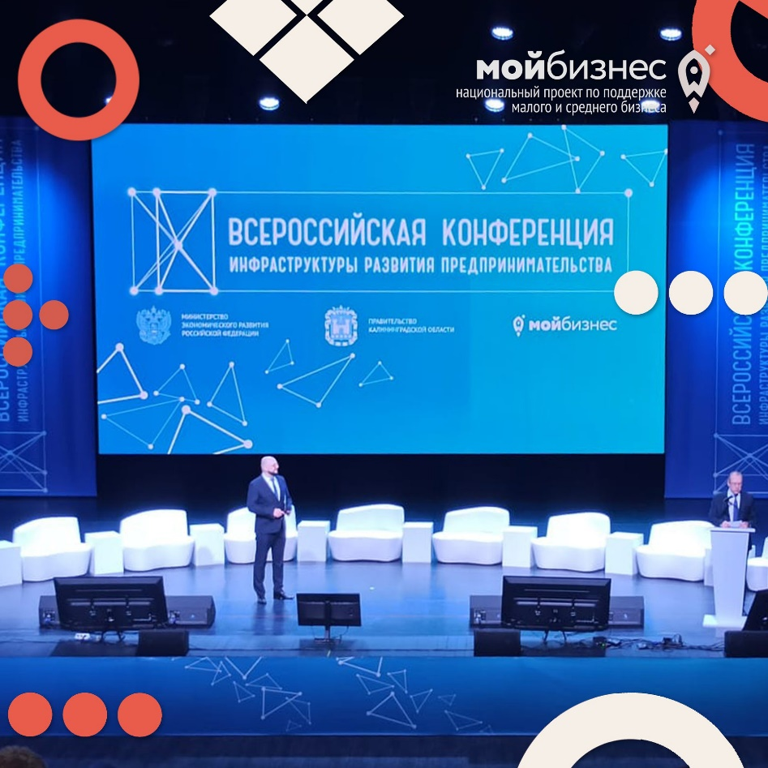
Общенациональный рейтинг МЭР РФ
РЕЙТИНГ
6
«ЛУЧШИЙ ЦЕНТР ПОДДЕРЖКИ
ПРЕДПРИНИМАТЕЛЬСТВА»
МЕСТО
ВОРОНЕЖ
С 15 по 17 апреля в Светлогорске Калининградской области состоялась
Всероссийская конференция инфраструктуры развития предпринимательства, которую организовало Министерство экономического развития РФ.
В ходе пленарной сессии с министром экономического развития России
Максимом Решетниковым подведены итоги общенационального рейтинга.
Центр «Мой бизнес» Воронеж занял 6-е место в своей группе в общенациональном рейтинге в направлении
В этом направлении оценивался охват услугами поддержки
предпринимательства, конверсия в МСП из физических лиц, охват бизнеса
мерами поддержки, объем востребованных мер поддержки в период
распространения COVID-19 и другие показатели.

